Slide 1


KẾ HOẠCH BÀI DẠY
MÔN: MĨ THUẬT
LỚP: 5
Trường: Tiểu học Xuân Yên
Tổ: 4,5
Họ và tên giáo viên: Đặng Thị Bích Thuỷ

Slide 2
Thứ 3 ngày 10 tháng 12 năm 2024
Mĩ thuật
KHỞI ĐỘNG

Slide 3
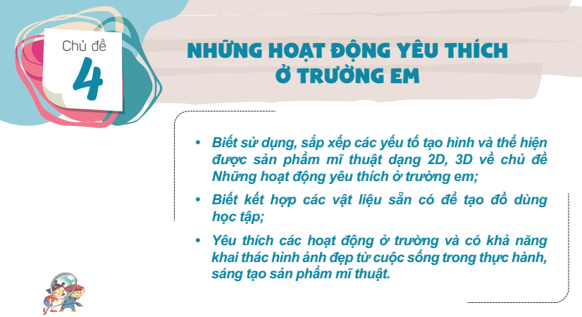

Slide 4
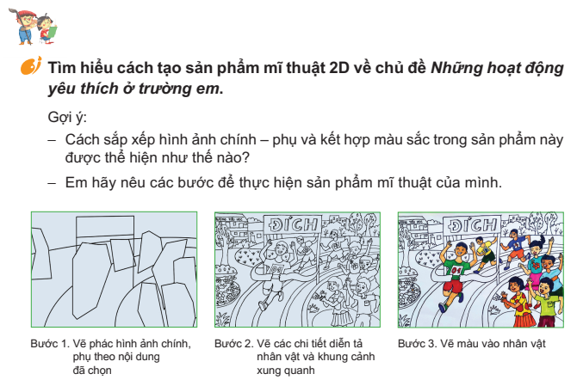

Slide 5
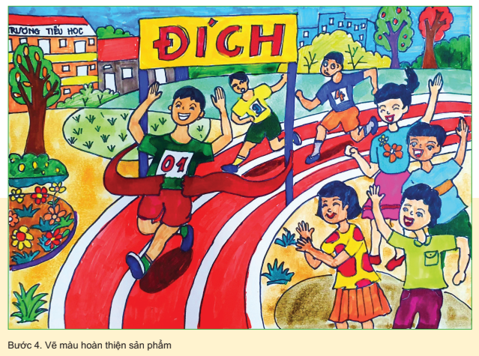

Slide 6
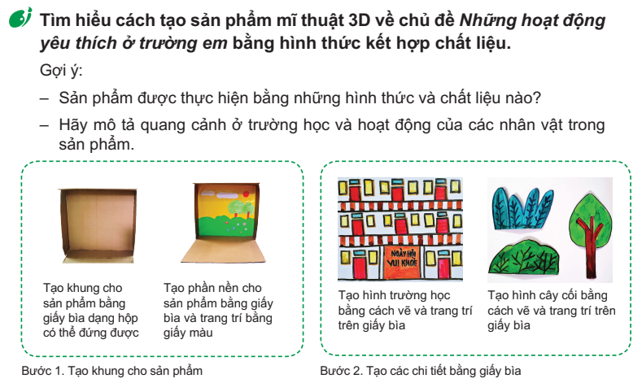

Slide 7
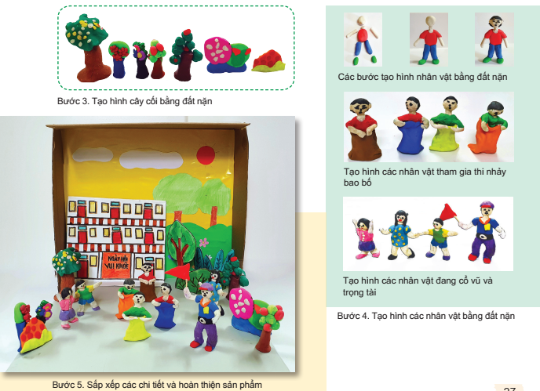

Slide 8
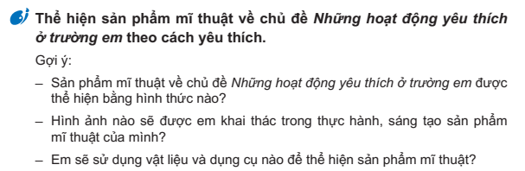

Slide 9
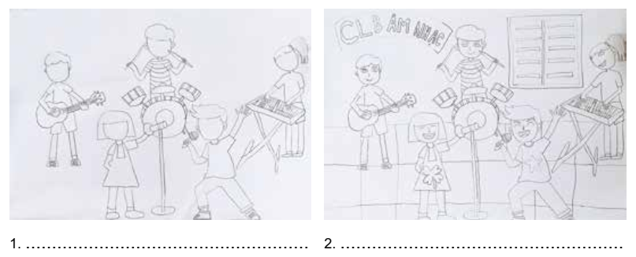
Phần tham khảo
Mô tả các bước thực hiện sản phẩm mĩ thuật về chủ đề Những hoạt động yêu thích ở trường em

Slide 10
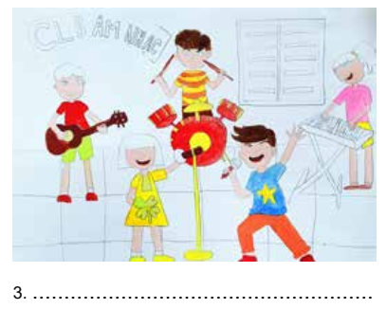
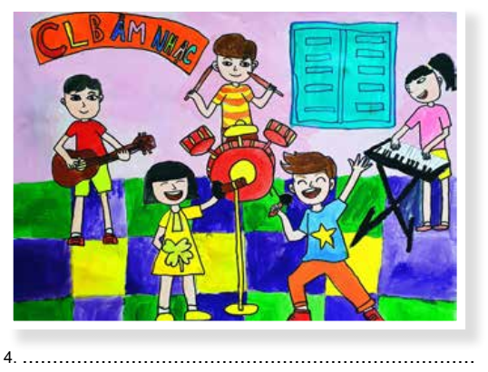

Slide 11
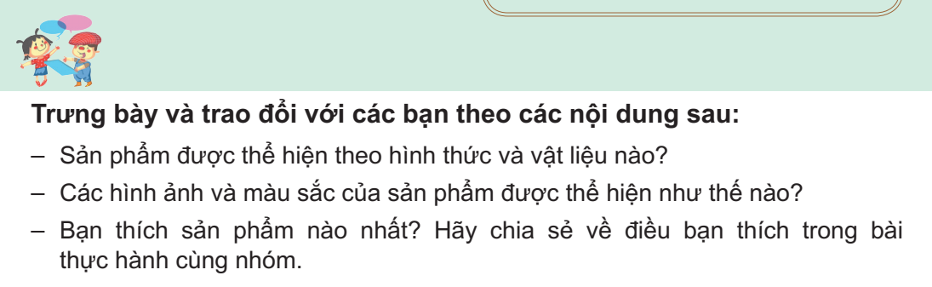

Slide 12
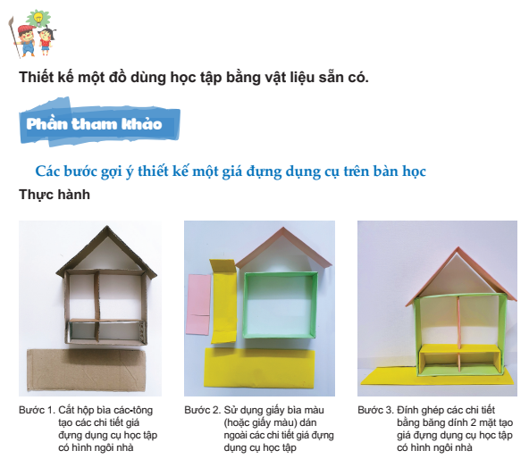

Slide 13
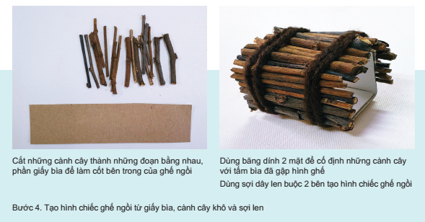

Slide 14
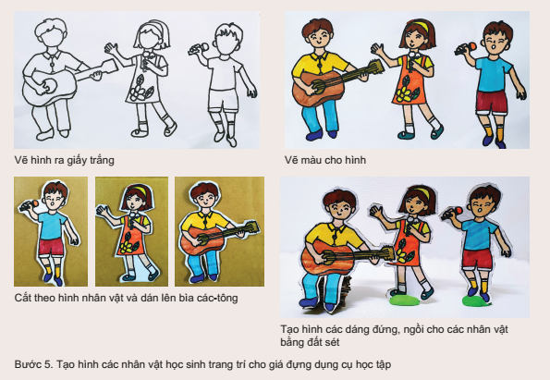

Slide 15
